Slide 1

关于排队长度及其相关问题的调查
小组成员：
吴敏毅（组长）、马雯菲、马新皓、乔文瑛、唐江渝、王庶人

Slide 2
1
调查方案简介
2
踩点
CONTENTS
3
调查方式及人员分工
4
目录
原理设计
5
后期工作

Slide 3

01
调查方案简介

Slide 4
调查方案简介
调查目的
调查地点
1. 对比交叉口各方向各车道排队长度的情况，考究该交叉口的信号配时是否合理。
2.分析排队车队队尾出租车和出租车在排队车流中的占比与最大排队长度的关系。
中山大道-车陂路交叉口
调查人员
全组成员
调查内容
1、信号配时
2、各车道最大排队长度
3、各排队车队中出租车的占比
4、出租车在排队队尾中的频率

Slide 5
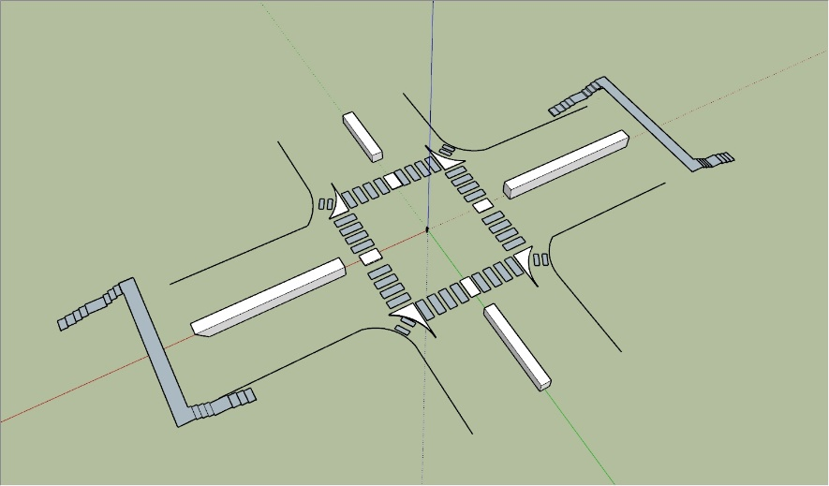
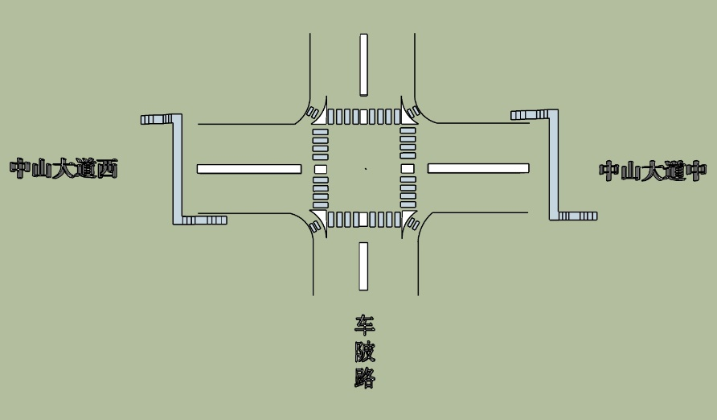
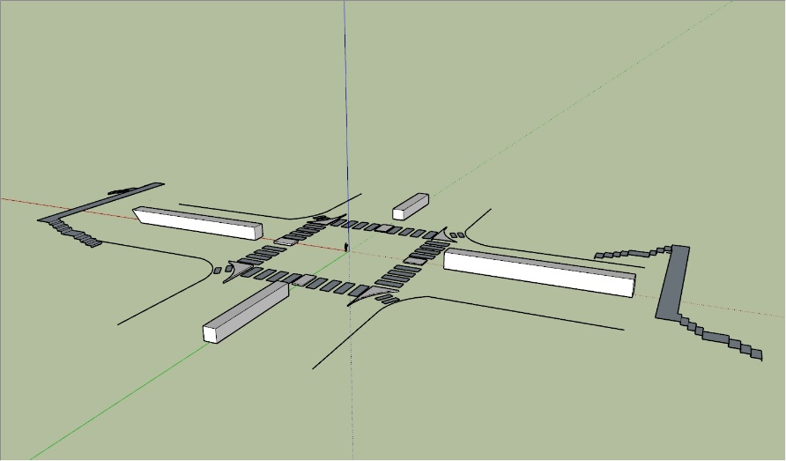
调查地点模型图

Slide 6
02
踩点发现问题
&解决办法

Slide 7
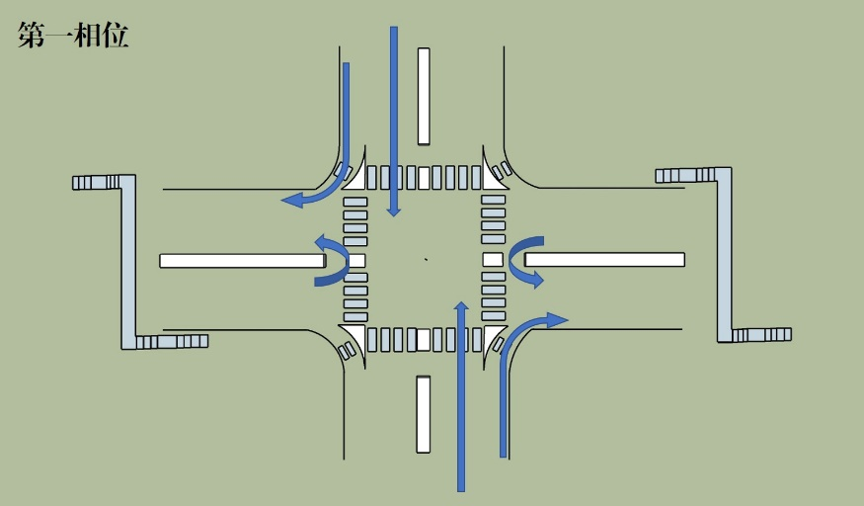
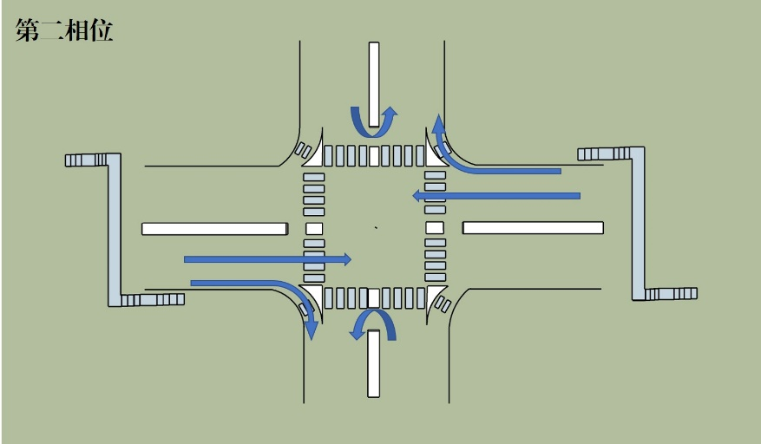
交通信号灯配时相位：（相位时间待调研时再行采集）

Slide 8
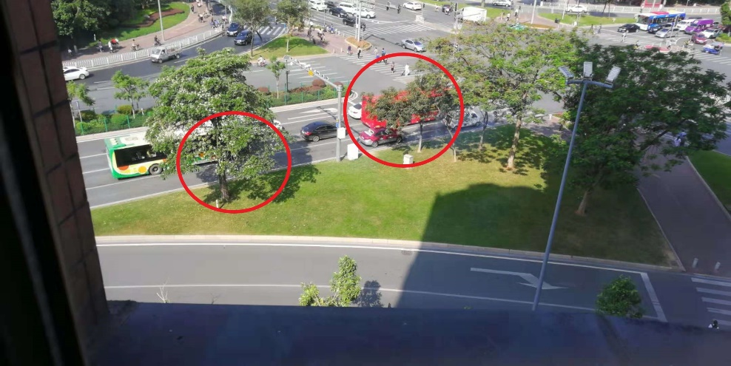
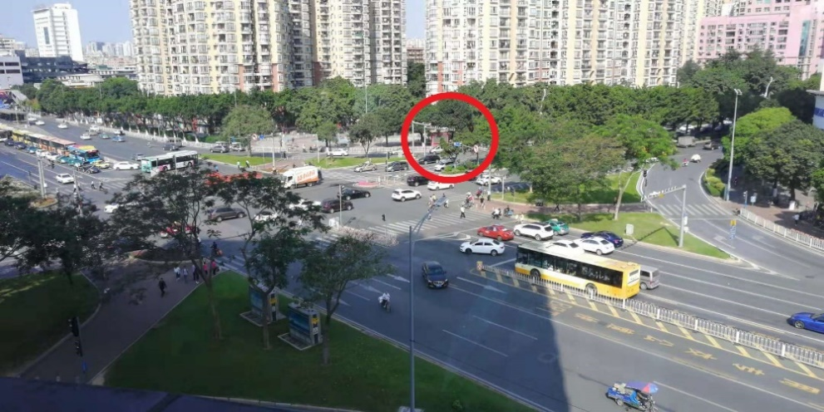
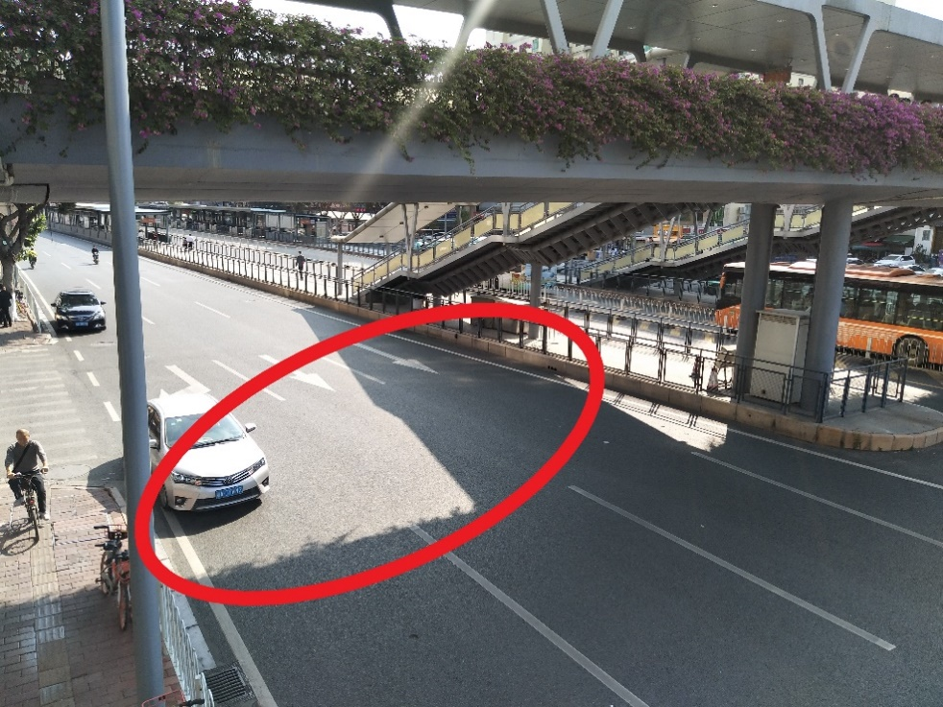
踩点发现问题及解决方案：
（1）障碍物（树木、天桥）遮挡以及车陂路时没有清晰的观测视野且健身房天台的视野有限，排队车辆较多时无法直接观测。我组成员计划在车陂路各车道均安排一位同学进行机动，对排队车队末尾进行拍照，通过末尾车辆的形态和拍摄影像进行计数统计，得到整体排队长度。

Slide 9
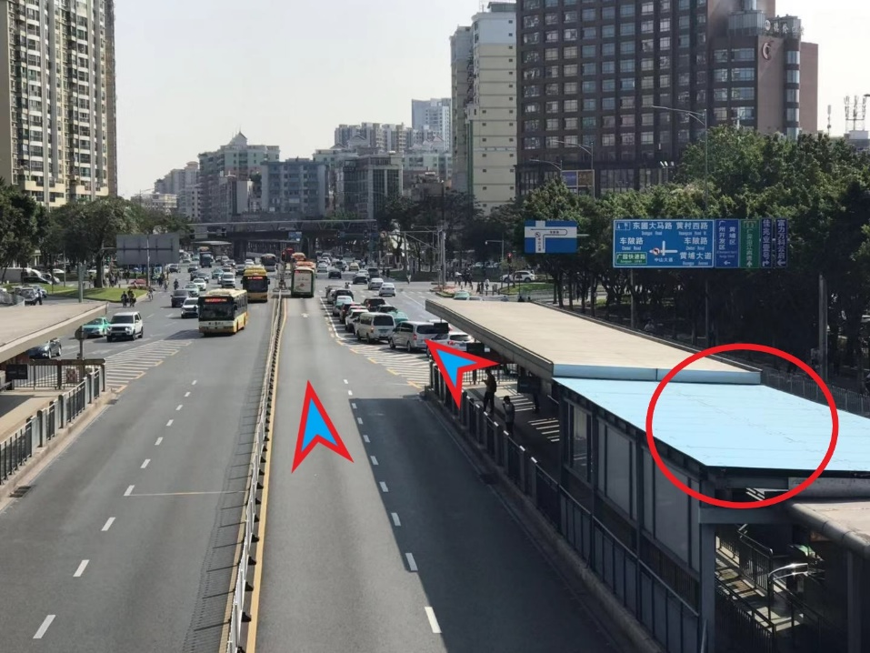
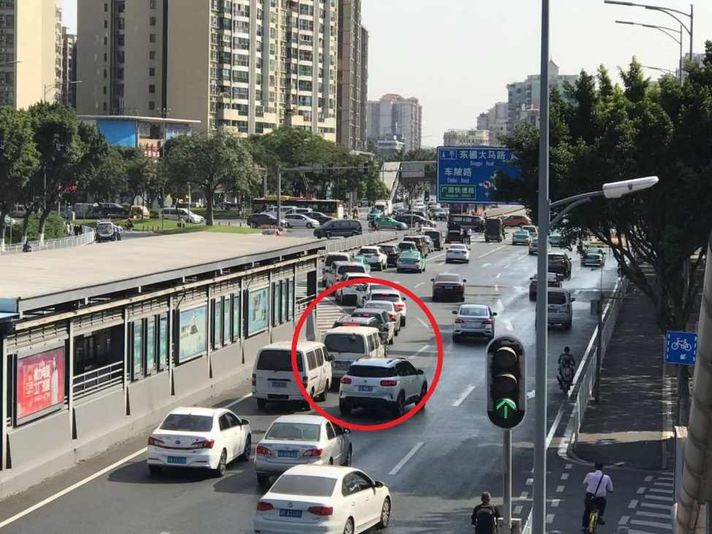
踩点发现问题及解决方案：
（2）BRT车站遮挡，导致在摄像过程中，只能拍摄一部分车道，且存在两车道变三车道的路况，故我组决定只对单方向总排队长度进行研究。

Slide 10
03
调查方式及分工

Slide 11
调查手段
后期对图像进行数据统计
02
01
03
实地摄影
应用所学知识对处理结果进行数学分析、可视化处理

Slide 12
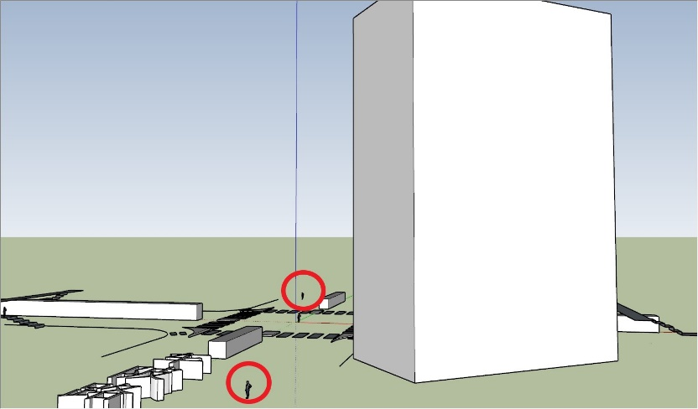
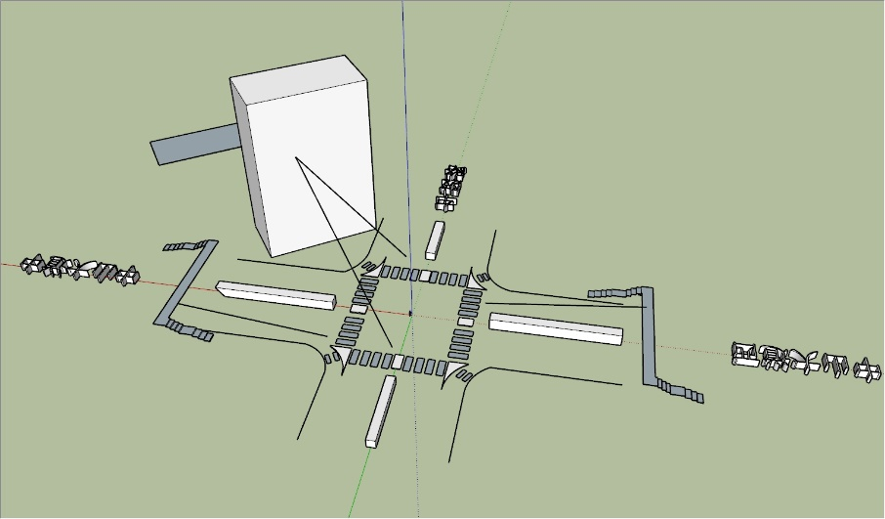
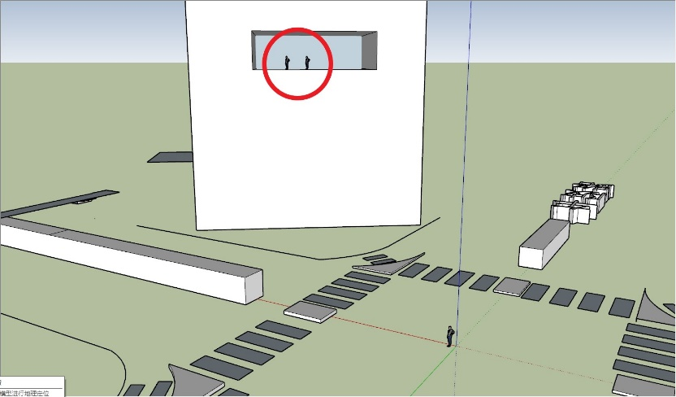
拍摄地点选取
于中山大路旁大厦（丽枫公寓）的健身房天台上对从车陂路进入交叉口的双向车流进行拍摄，安排两人分别在车陂路的车队末尾进行拍摄，后期处理过程中根据末尾车辆的形态对未能在视频中看到的排队车辆进行计数，从而得到较为精确的排队车辆数。

Slide 13
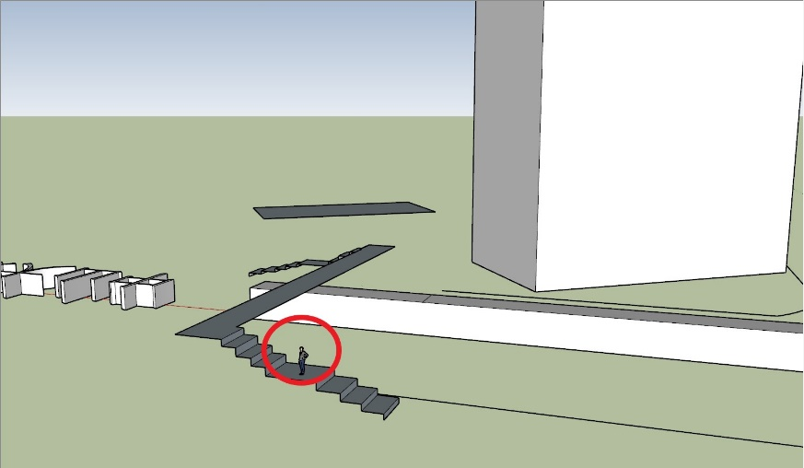
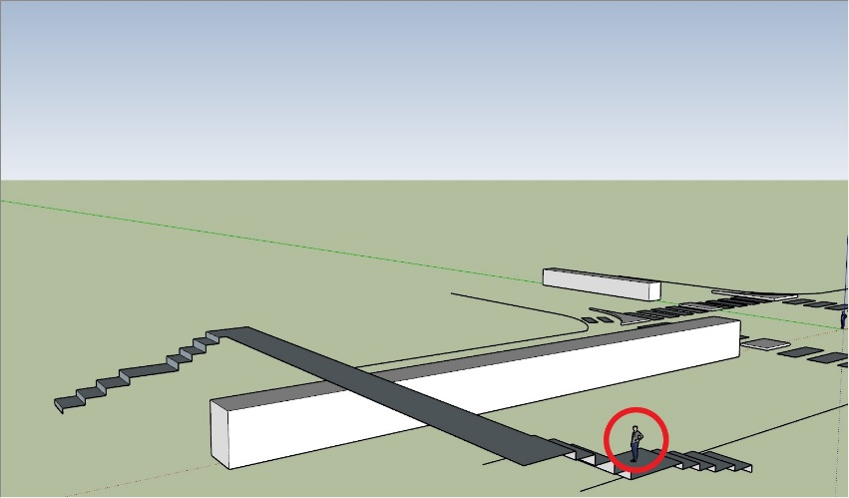
拍摄地点选取
分别于中山大道路口天桥对中山大道上双向分别进行拍摄，同时对天桥下的视野盲区车辆进行拍摄。因为小组人数原因和摄影设备数量原因，且发现BRT线基本无排队长度，故仅在中山大道西该方向的BRT车道上的公交不进行数量统计，仅对普通车流进行排队数的计算。

Slide 14
人员分工
乔文瑛、马雯菲：
于健身房天台对车陂路
双向排队车辆进行拍摄。
唐江渝、马新皓：
分别于车陂路双向排队尾部
对排队车辆进行拍摄。
王庶人、吴敏毅：
分别于中山大道天桥对中山大道
路口处进行拍摄，并对天桥下视
野盲区进行统计。

Slide 15
04
原理设计

Slide 16
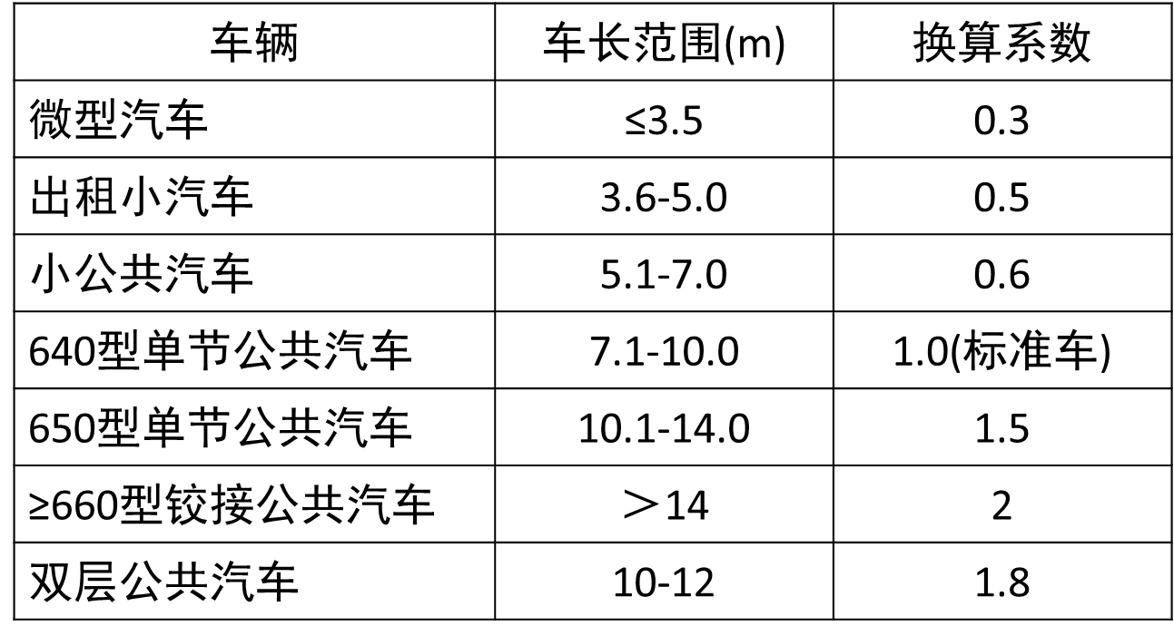
原理设计
基本假设：考虑到车型复杂性与时间有限，我组以排队车辆数代替实际排队车队的长度进行排队长度的替换测量。
数据可视化：排队长度是随时间连续性变化的物理量。在调查期间，我们通过拍摄各车道实时视频，设定一套针对各车型的长度计算标准，可将所测车辆数转化为实时排队长度。

Slide 17
统计表格模板

Slide 18
05
后期工作

Slide 19
后期工作
对视频资料进行人工计数，填入上述表格。
运用统计数据计算所测时段各车道的最大排队长度。
对比分析在同一时间段上，中山大道路段和车陂路段的最大排队长度，从而探究两个方向的绿信比设置是否合理。
对比最大排队长度在早高峰时段和低峰时段的差异。
探索出租车在排队车流中的占比与最大排队长度的关系。
探索出租车在排队队尾的分布规律与最大排队长度可能存在的关系。
利用4，5的结果，通过出租车的GPS信息估算该交叉口车道的最大排队长度，进一步则可以预测路段的拥挤情况。

Slide 20
演示完毕
敬请老师、师兄批评指正！

